Slide 1


Taller 19/20
  Introducción al aprendizaje automático
  Parte 2: Aprendizaje Supervisado

Slide 2
Aprendizaje supervisado (1)
¿Que es el aprendizaje supervisado?
  Aprender a partir de ejemplos de los que conocemos su valor o su clasificación

Slide 3


Aprendizaje supervisado (2)
¿Como son los datos de entrenamiento?
  Vector de características
  Etiqueta o resultado esperado

Slide 4
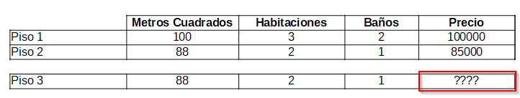
Aprendizaje supervisado (3)
Problemas de regresión
  A partir de una muestra se predice el valor de una variable.

Slide 5
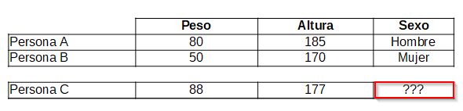
Aprendizaje supervisado (4)
Problemas de clasificación
  Se predice la clase de la muestra
  Número de clases finito

Slide 6
Aprendizaje supervisado (5)
Ejemplo 1 Regresión:
  Número de coches a una hora del día
  Datos → Predicción
    8:00 → 1000
    09:00 → 1500
    10:00 → 700
    14:00→ 170

Slide 7
Aprendizaje supervisado (6)
Ejemplo 2 Regresión:
  Horas estudiadas, nota obtenida
  Datos → Predicción
    30 horas → 6
    50 horas → 10
    35 horas → 4
    20 horas → 5
    38 horas → 7.5

Slide 8
Aprendizaje supervisado (7)
Ejemplo 1 Clasificación:
  Temperatura
  Posibles clases (Frio/Calor)
    25º → Calor
    22º → Calor
    10º → Frio
    0º → Frio

Slide 9
Aprendizaje supervisado (8)
Ejemplo 2 Clasificación 2:
Velocidad respecto a velocidad máxima de la vía
  Posibles clases (Lento/Adecuado/Peligro)
    50, 120 → Lento
    40, 50 → Adecuado
    80, 60 → Peligro

